Slide 1
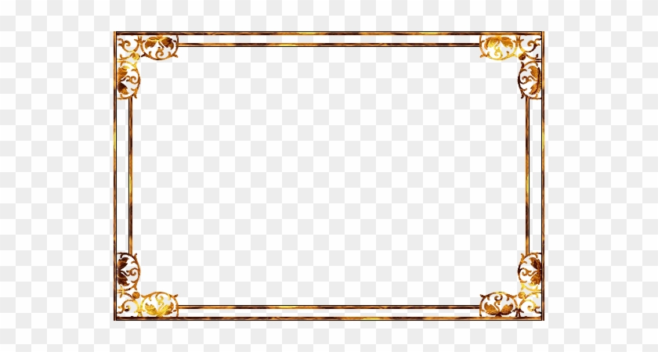


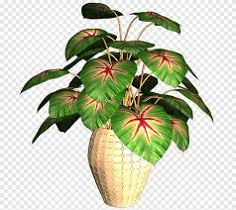
স্বাগতম

Slide 2

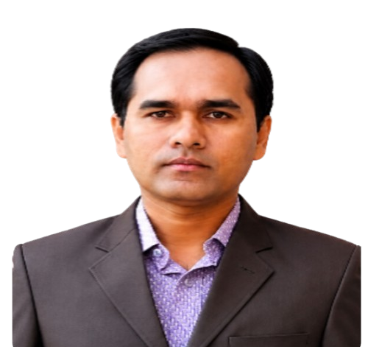
সত্যই সুন্দর সু-শিক্ষাই জাতির মেরুদন্ড
গল্পে গল্পে গণিত শিখি
শর্ট টেকনিক
সহজে
মনে রাখার
ট্রিকস!
অধ্যায় ৪র্থ
অনুশীলনী ৪.২
অংক নং৩,৫,৬,
মামুন স্যারের
10 minuteTeaching
Class Eight

Slide 3
আজকের ক্লাসটি কেন শিখব ?
পাঠ শেষে শিক্ষার্থীরা....................
ঘন সম্পর্কিত সূত্রাবলী ব্যবহার করতে পারবে।
ঘন সূত্র ব্যবহার করে মান নির্ণয় করতে পারবে।
সূত্র প্রয়োগে বীজগণিতীয় রাশির মান নির্ণয় করতে পারবে।

Slide 4
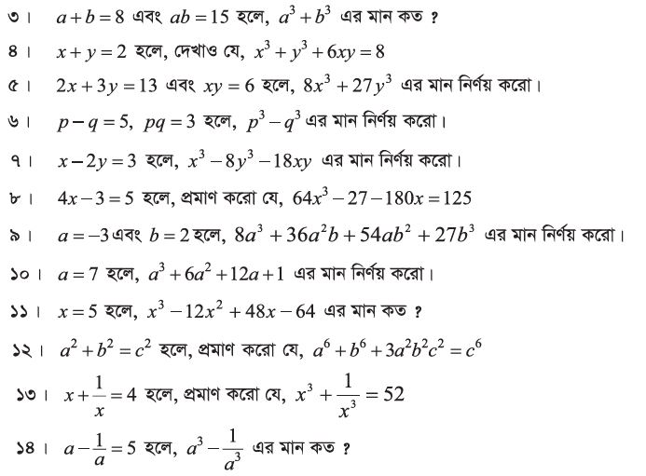
আজকের ভিডিওতে যা শিখবে

Slide 5
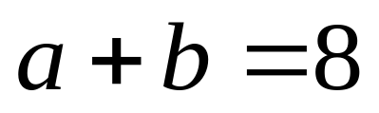
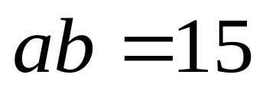
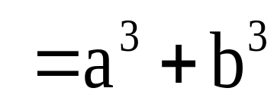
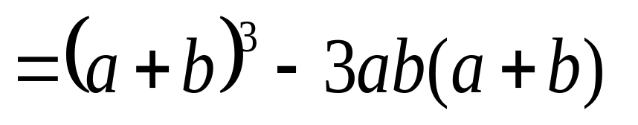
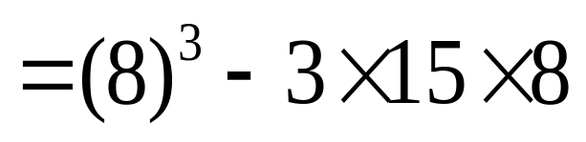
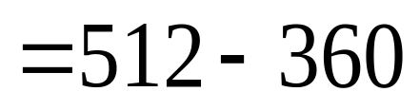
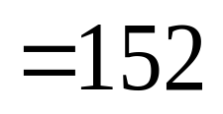
দেওয়া আছে
এবং
প্রদত্ত রাশি
না টেনে ভিডিওটি সম্পূর্ণ দেখুন

Slide 6
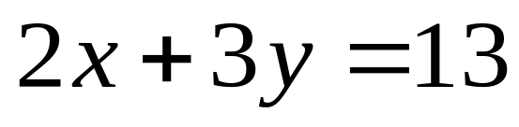
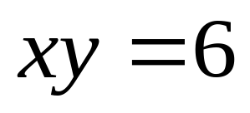
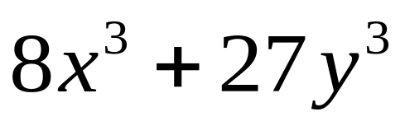
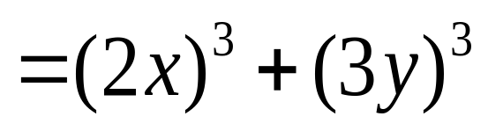
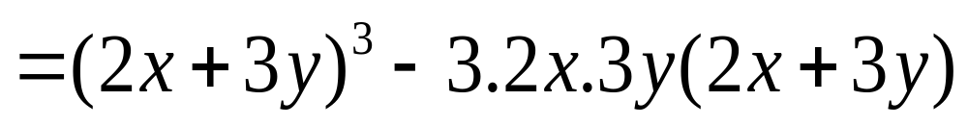
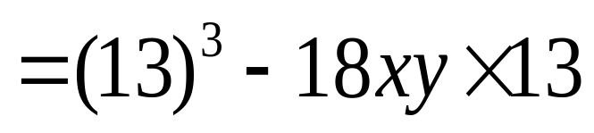
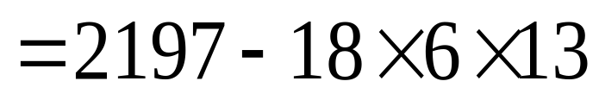
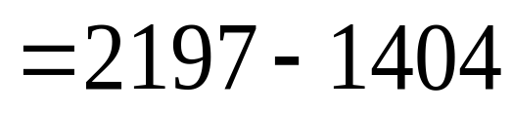
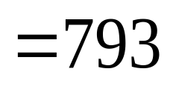
দেওয়া আছে
এবং
প্রদত্ত রাশি =
না টেনে ভিডিওটি সম্পূর্ণ দেখুন

Slide 7
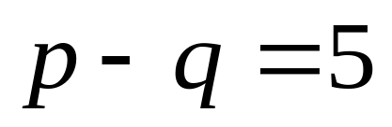
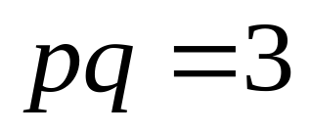
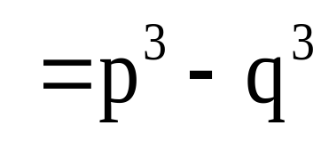
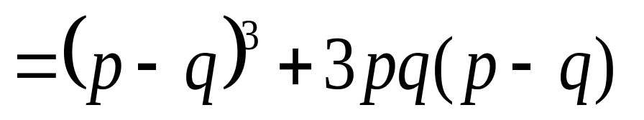
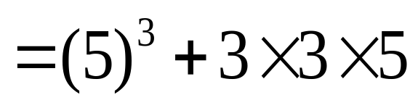
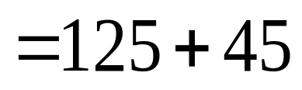
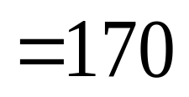
দেওয়া আছে
এবং
প্রদত্ত রাশি
না টেনে ভিডিওটি সম্পূর্ণ দেখুন

Slide 8

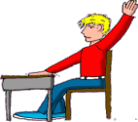
কোন প্রশ্ন ?

Slide 9
পরবর্তী ক্লাসে -------
ক্লাসটির ভিডিও দেখার জন্য
এখনই ভিজিট করুন
www.youtube.com/@Bdmamunsir

Slide 10

ধন্যবাদ

